Slide 1
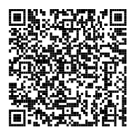
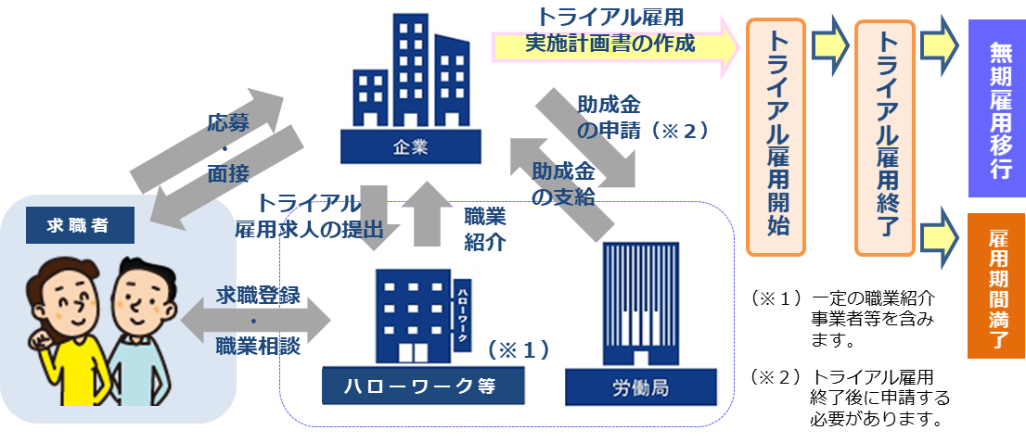
（事業主の方へ）
職業経験の不足などから就職が困難な求職者等を試行的に雇用する事業主の皆さまへ
トライアル雇用助成金（一般トライアルコース）のご案内
「トライアル雇用」は、職業経験の不足などから就職が困難な求職者等を原則３か月間試行雇用することにより、その適性や能力を見極め、常用雇用※への移行のきっかけとしていただくことを目的とした制度です。
労働者の適性を確認した上で無期雇用へ移行することができるため、ミスマッチを防ぐことができ、人材確保・職場定着が期待できます。事業主の皆さまには、「トライアル雇用求人」を積極的に提出していただくようお願いします。
※ 期間の定めのない雇用であって、１週間の所定労働時間が同一の事業所に雇用される通常の労働者と同じであるもの
※ 障害がある方の雇用を希望する事業主の皆さまは、別リーフレット（「障害者トライアル雇用」のご案内）をご覧ください。
助成金の支給額
支給額（月額） | 最大４万円（※） （最長３か月）
※ 対象労働者が母子家庭の母等もしくは父子家庭の父の場合は、いずれも１人あたり月額最大５万円となります。
事前にトライアル雇用求人をハローワーク、地方運輸局、職業紹介事業者※に提出し、これらの紹介により、対象労働者を原則３か月の有期雇用で雇い入れ、一定の要件を満たした場合に、上記の金額の助成金を受けることができます。
※ トライアル雇用助成金（一般トライアルコース）の取り扱いを行うに当たって、雇用関係助成金の取り扱いに係る同意書を労働局に提出している職業紹介事業者
トライアル雇用の仕組み
・都道府県労働局・ハローワーク
LL060401企04

Slide 2
「トライアル雇用」のイメージ※
※ハローワークから紹介を受けた場合
※トライアル雇用開始日から２週間以内に、対象者を紹介したハローワークに実施計画書を提出してください。
※実施計画書を提出する際は、雇用契約書など労働条件が確認できる書類を添付してください。
※助成金を受給するためには、トライアル雇用終了日の翌日から起算して２か月以内に、事業所を管轄するハローワークまたは
労働局に支給申請書を提出する必要があります。申請期限を過ぎると助成金を受給できなくなりますので、ご注意ください。
※トライアル雇用の途中で無期雇用へ移行した場合や自己都合で離職した場合は、支給申請期間も変わりますので、速やかに
紹介を受けたハローワークへ連絡してください。
「トライアル雇用」の対象労働者
次のいずれかの要件を満たした上で、紹介日に本人がトライアル雇用を希望した場合に対象と
なります。
① 紹介日の前日から過去２年以内に、２回以上離職や転職を繰り返している
② 紹介日の前日時点で、離職している期間が１年を超えている^{※１}
③ 妊娠、出産・育児を理由に離職し、紹介日の前日時点で、安定した職業^{※２}に就いていない期間が１年を超えている
④ 生年月日が1968年（昭和43年）4月2日以降の者で、ハローワーク等で担当者制による個別
支援を受けている
⑤ 就職の援助を行うに当たって、特別な配慮を要する^{※３}
※１ パート・アルバイトなどを含め、一切の就労をしていないこと
※２ 期間の定めのない労働契約を締結し、１週間の所定労働時間が通常の労働者の所定労働時間と同等であること
※３ 生活保護受給者、母子家庭の母等、父子家庭の父、日雇労働者、季節労働者、中国残留邦人等永住帰国者、ホームレス、
住居喪失不安定就労者、生活困窮者、ウクライナ避難民、補完的保護対象者（出入国管理及び難民認定法第61条の２第
２項に規定する補完的保護対象者の認定を受けている者）
◆紹介日時点で、次の方はトライアル雇用の対象者にはなりません。
・安定した職業に就いている人
・自ら事業を営んでいる人または役員に就いている人で、１週間当たりの実働時間が30時間以上の人
・学校に在籍中で卒業していない人（卒業年度の1月1日以降も卒業後の就職の内定がない人は対象となります）
・他の事業所でトライアル雇用期間中の人
＜他の助成金を一緒にご活用できる場合があります＞
◆トライアル雇用の活用により雇い入れた対象者（母子家庭の母等、父子家庭の父および中国残留邦人等永住帰国者）を、トライアル雇用終了後も、引き続き継続して雇用する労働者として雇用する場合、特定求職者雇用開発助成金の一部を受給することができます。詳細は特定求職者雇用開発助成金のリーフレットをご確認ください。
◆中小建設事業主が若年者（35歳未満）または女性を建設技能労働者等として、一定期間試行雇用しトライアル雇用助成金の支給を受けた場合に、トライアル雇用助成金（若年・女性建設労働者トライアルコース）の受給ができます。詳細は「建設事業主等に対する助成金」のパンフレットをご確認ください。
＜ご注意＞
◆派遣求人を「トライアル雇用求人」とすることはできません。
◆トライアル雇用求人の選考中の人数が求人数の５倍以上となっている場合は、それ以降トライアル雇用としての紹介は行いません。
◆求人数を超えたトライアル雇用は実施できません。
◆トライアル雇用対象者の選考は、なるべく書類ではなく面接で行うようにしてください。
助成金を受給するためには、各種要件があります。
詳しくは、都道府県労働局・ハローワークへお問い合わせください。

